Slide 1
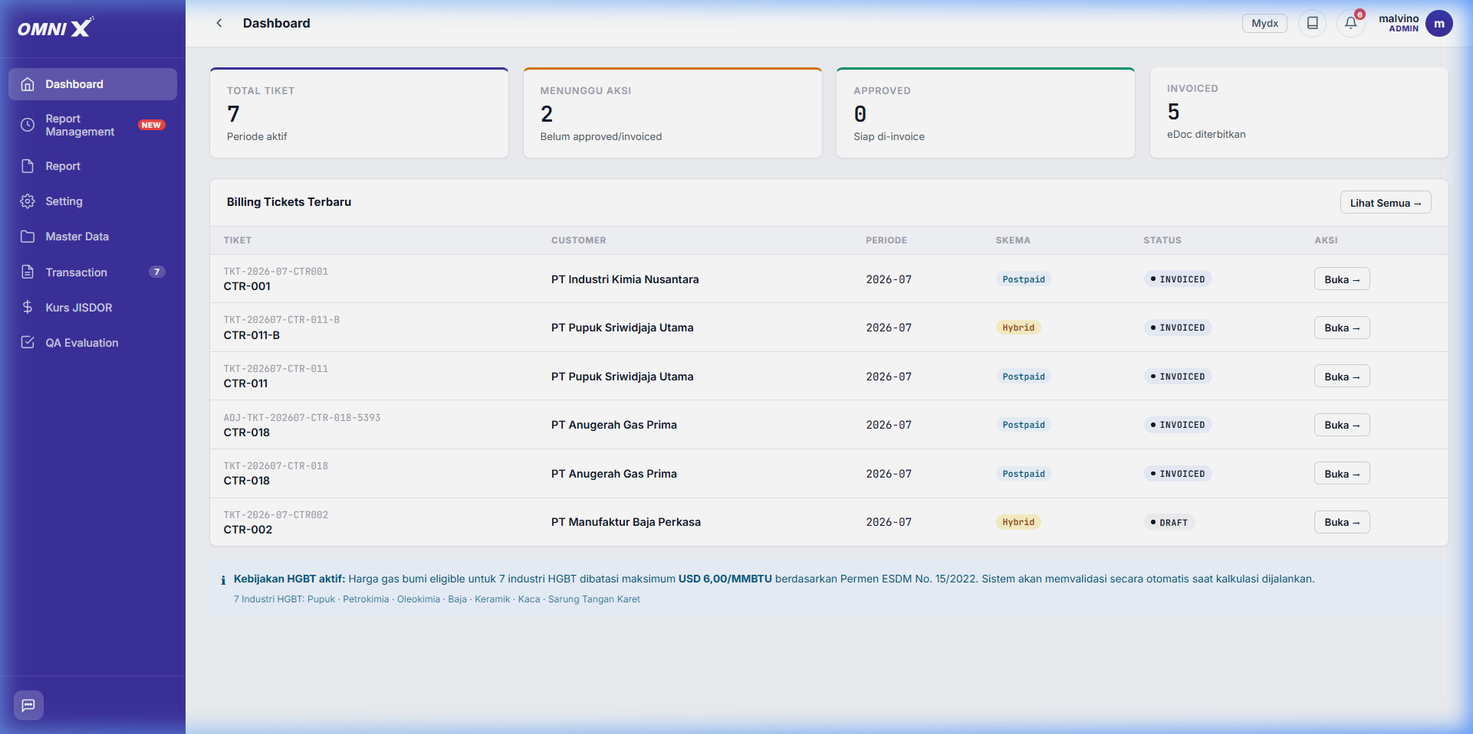
OMNI X | MyDX Platform
Discovery Phase Prototype
PGNCOM Gas Billing
Management System
Working Full-Stack Prototype — End-to-End Billing Workflow
PT PGN Com — Gas Billing Transformation
14 Agustus 2026
Tim MyDX — PT Infomedia Nusantara
1 / 20

Slide 2
Agenda
OMNI X | MyDX
Alur Presentasi Prototype Gas Billing
01
Latar Belakang
Konteks bisnis dan kebutuhan transformasi billing gas bumi PGNCOM
02
Pain Points Proses Saat Ini
11 permasalahan utama yang teridentifikasi dari blueprint discovery
03
Solusi: OMNI X Gas Billing
Arsitektur ticket-based billing pipeline yang immutable dan auditable
04
Fitur Utama Prototype
HGBT Compliance, Proration Engine, JISDOR Conversion, Audit Trail
05
Demo Aplikasi — Dashboard & Transaksi
Tampilan dashboard, daftar tiket billing, dan workflow pembuatan tiket
06
Demo Aplikasi — Billing Workflow
End-to-end: Worklist → Decision → Kalkulasi → Validasi → Approval → Invoice
07
Demo Aplikasi — Master Data & Referensi
Manajemen customer, kontrak, kurs JISDOR, dan genealogi regulasi
08
Data Model & Compliance Matrix
Schema database, 12 tabel, dan pemetaan kepatuhan regulasi (RQ-01 s/d RQ-12)
09
Ringkasan & Next Steps
Area konfirmasi bisnis, roadmap development, dan diskusi terbuka
2 / 20

Slide 3
Latar Belakang
OMNI X | MyDX
Konteks bisnis dan kebutuhan transformasi
Tantangan Proses Billing Gas Bumi PGNCOM
7
Pupuk, Petrokimia, Oleokimia, Baja, Keramik, Kaca, Sarung Tangan Karet
• Proses billing gas bumi PGNCOM saat ini masih mengandalkan workflow manual dan spreadsheet yang tersebar
• Regulasi harga gas (Permen/Kepmen ESDM) berubah secara periodik, menyebabkan ketidakpastian tarif
• Kepatuhan terhadap HGBT Cap (USD 6.00/MMBTU) untuk 7 industri strategis harus divalidasi manual
• Tidak ada version control pada kalkulasi — perubahan menimpa data sebelumnya
• Audit trail dan explainability dari setiap perhitungan sulit dilacak
• Konversi mata uang USD→IDR dan perhitungan PPN dilakukan di luar sistem
Industri HGBT
USD 6.00
Batas harga eligible Permen ESDM 15/2022
HGBT Cap /MMBTU
11
Teridentifikasi dari blueprint discovery
Pain Points
3 / 20

Slide 4
Pain Points Proses Saat Ini (1/2)
OMNI X | MyDX
6 permasalahan utama — kalkulasi, tarif, dan data
P01
Repeated Recalculation
P02
Tariff Period Uncertainty
Kalkulasi billing berulang tanpa version control. Setiap revisi menimpa data sebelumnya, tidak ada riwayat versi yang bisa di-audit.
✓ Solusi Prototype:
Ketidakpastian tarif saat terjadi pergantian regulasi di tengah bulan billing. Proses split manual rawan kesalahan.
✓ Solusi Prototype:
Calculation versioning (v1→v2→v3) dengan immutable history
Proration engine otomatis dengan daily average splitting
P03
Multiple Price & Formula
P04
Regulatory Change
Satu customer bisa punya lebih dari satu kontrak, masing-masing dengan formula dan harga berbeda. Priority rule harus dikelola manual.
✓ Solusi Prototype:
Perubahan regulasi Permen/Kepmen ESDM harus di-track manual. Regulasi dicabut bisa masih terpakai tanpa sadar.
✓ Solusi Prototype:
Rule resolution engine dengan priority-based selection
Genealogi regulasi dengan status active/revoked tracking
P05
Fragmented Source Data
P06
Payment Scheme Complexity
Data meter reading, kontrak, dan harga tersebar di berbagai spreadsheet. Completeness check tidak otomatis.
✓ Solusi Prototype:
Tiga skema bayar berbeda (postpaid, prepaid, hybrid) memerlukan formula kalkulasi yang berbeda-beda.
✓ Solusi Prototype:
Worklist check otomatis dengan completeness validation
Multi-scheme engine: postpaid, prepaid, hybrid
4 / 20

Slide 5
Pain Points Proses Saat Ini (2/2)
OMNI X | MyDX
5 permasalahan utama — validasi, audit, dan invoice
P07
UOM, Allocation & Component
P08
Manual Validation & Approval
Konversi unit m³→MMBTU harus manual. Pemisahan volume eligible vs excess berdasarkan alokasi kontrak tidak otomatis.
✓ Solusi Prototype:
Threshold variance tidak ada standar otomatis. Approval maker-checker dilakukan di luar sistem.
✓ Solusi Prototype:
Auto-conversion m³→MMBTU dengan allocation splitting
Variance detection + maker-checker approval workflow
P09
Explainability & Audit Trail
P10
Billing Frequency & Charge
Tidak bisa trace bagaimana suatu angka billing dihasilkan — rule mana yang dipakai, tarif berapa, formula apa.
✓ Solusi Prototype:
Charge recurring (bulanan), annual (prorata), dan one-time fee harus dihitung terpisah di spreadsheet.
✓ Solusi Prototype:
Trace JSON lengkap per kalkulasi dengan snapshot tarif yang dibekukan
Formula engine mendukung recurring + annual + one-time
P11
Invoice Inconsistency
💡 Semua 11 pain points telah dipetakan langsung ke endpoint API dan UI fungsional di prototype. Setiap skenario bisa dijalankan end-to-end dan hasilnya tersimpan permanen di database.
Invoice yang diterbitkan tidak memiliki breakdown komponen yang lengkap dan tidak bisa dicocokan ke source data.
✓ Solusi Prototype:
Invoice eDoc dengan breakdown eligible/excess/fee + source ref
5 / 20

Slide 6
Solusi: Ticket-Based Billing Pipeline
OMNI X | MyDX
Alur kerja 7-step yang terkontrol, immutable, dan auditable
📝
📋
⚖️
🔢
✅
👤
📄
Draft
→
Worklist
→
Decision
→
Calculate
→
Validate
→
Approve
→
Invoice
Buat tiket billing
Cek data lengkap
Resolve rule & tarif
Hitung USD+IDR+PPN
HGBT & variance
Maker-checker
eDoc immutable
Kapabilitas Utama yang Dibangun
🔒
Immutability & Database Lock
📊
HGBT Compliance (Permen ESDM 15/2022)
SQLite triggers mencegah edit/delete data yang sudah INVOICED. Prinsip: history is immutable — perubahan membuat versi baru.
Validasi otomatis batas harga USD 6.00/MMBTU untuk 7 industri strategis. Pelanggaran diblokir oleh sistem.
📐
Proration Engine (Mid-Month Rate Change)
💱
JISDOR + PPN Conversion
Kalkulasi prorata otomatis saat ada pergantian tarif regulasi di tengah bulan. Mendukung daily average dan sub-period splitting.
Konversi USD→IDR otomatis menggunakan kurs JISDOR Bank Indonesia. PPN 11% dihitung secara terintegrasi.
6 / 20

Slide 7
Prototype dalam Angka
OMNI X | MyDX
Data seed, arsitektur, dan technology stack
18
28
5
4
Customer
Kontrak Aktif
Regulasi
Formula Billing
HGBT + Non-HGBT
Multi-scheme
Permen/Kepmen ESDM
Postpaid/Hybrid/etc
7
11
12
30+
Industri HGBT
Pain Points
Tabel Database
API Endpoint
Sektor strategis
Fully addressed
Normalized schema
RESTful routes
Technology Stack
Backend
Node.js + Express 4.x
Database
SQLite 3 dengan WAL mode (better-sqlite3)
Frontend
HTML5 / CSS3 / Vanilla JavaScript (zero build step)
API
RESTful JSON — 30+ endpoints
Deployment
Zero dependency eksternal — semua jalan lokal
7 / 20

Slide 8
Demo Aplikasi — Dashboard
OMNI X | MyDX
Halaman utama dengan ringkasan status tiket billing
Metric Cards
Total tiket, menunggu aksi, approved, dan invoiced. Real-time dari database.
Tabel Tiket Terbaru
6 tiket terakhir dengan status badge berwarna. Klik untuk membuka detail.
Kebijakan HGBT
Informasi kebijakan harga gas bumi aktif — USD 6.00/MMBTU cap.
Sidebar Navigation
Navigasi ke Dashboard, Report, Master Data, Transaction, JISDOR, dan QA.
Dashboard — Metric cards + Billing Tickets terbaru
8 / 20

Slide 9
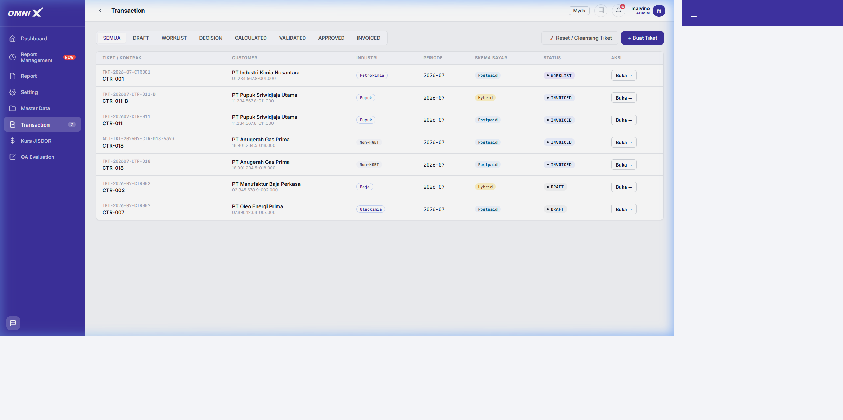
Demo Aplikasi — Daftar Transaksi
OMNI X | MyDX
Tabel billing ticket dengan filter status dan aksi tiket
Status Filter Tabs
Filter tiket berdasarkan status: DRAFT, WORKLIST, DECISION, CALCULATED, VALIDATED, APPROVED, INVOICED.
Detail Tiket
Setiap baris menampilkan ID tiket, customer, industri HGBT, periode, skema bayar, dan status.
Buat Tiket Baru
Modal dialog untuk memilih customer, kontrak, dan periode. Kontrak yang sudah ada tiketnya otomatis disabled.
Reset / Cleansing
Fitur admin untuk reset semua tiket ke kondisi awal (untuk keperluan demo).
Transaction — Daftar tiket billing dengan filter status
9 / 20

Slide 10
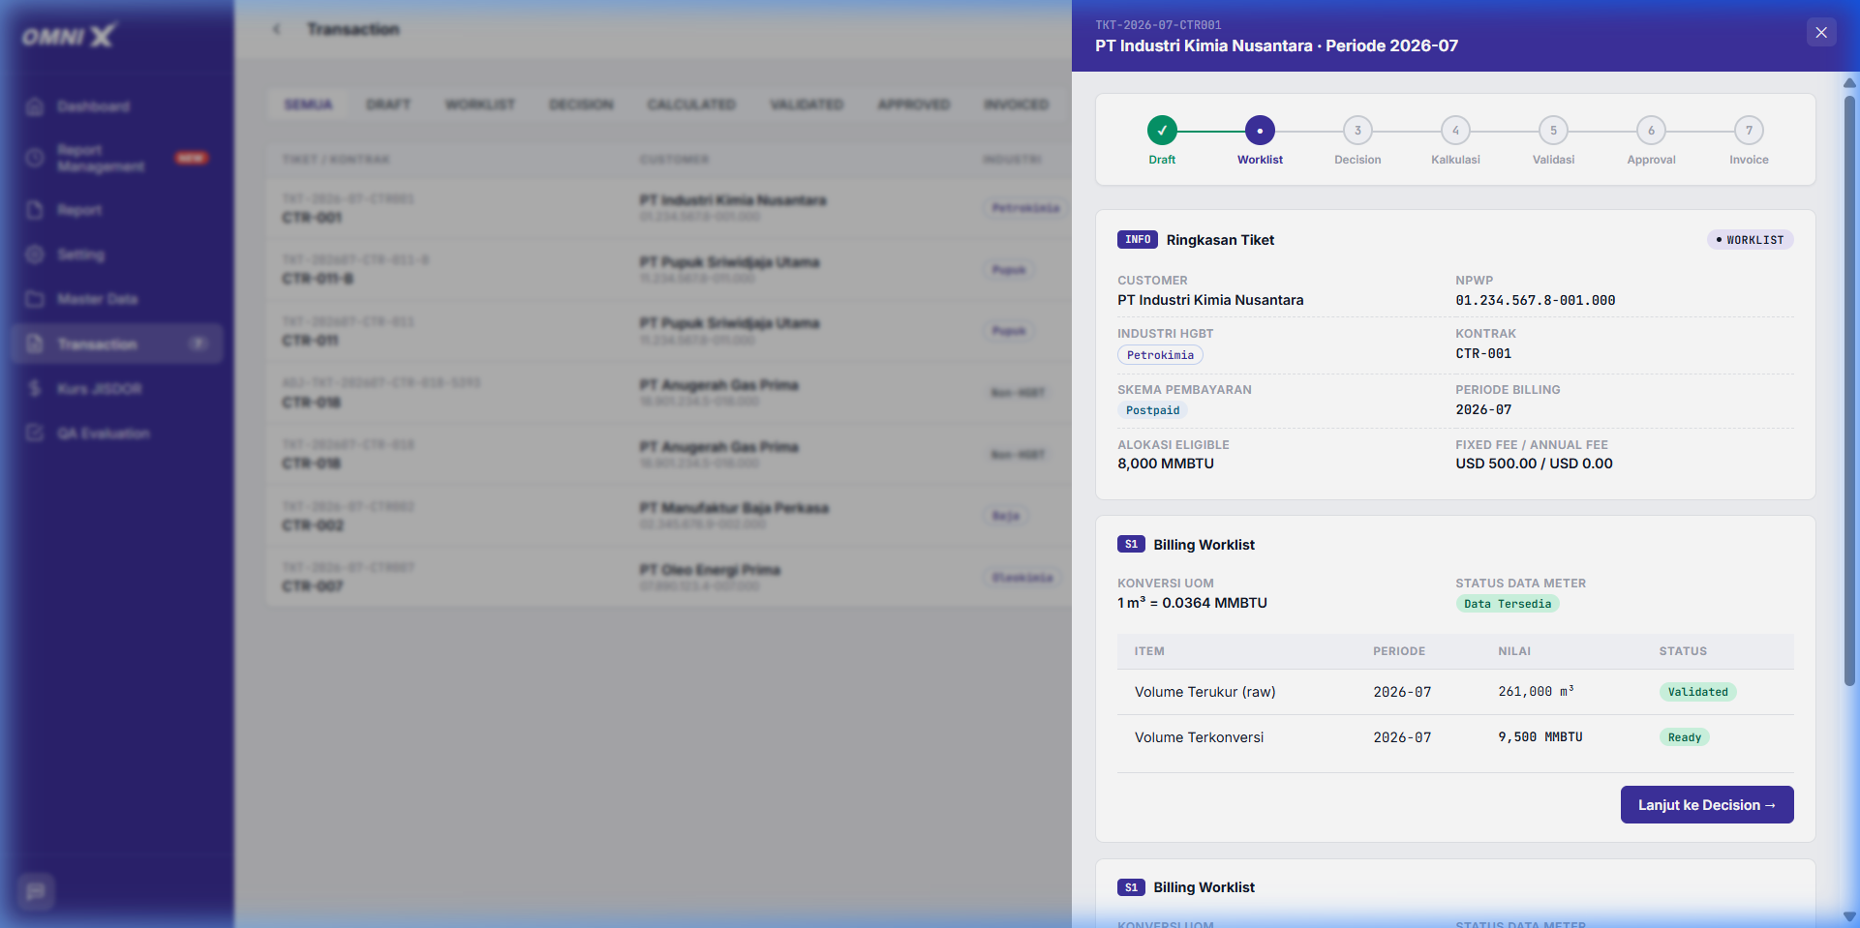
Billing Workflow — Step 1 & 2: Worklist Check
OMNI X | MyDX
Membuka tiket dan memverifikasi kelengkapan data
Step 1: Draft → Worklist
• Slide-out panel menampilkan detail tiket: ID, customer, kontrak, periode
• Pipeline stepper visual menunjukkan posisi step saat ini
• Informasi kontrak: alokasi MMBTU, payment scheme, durasi kontrak
• Worklist check otomatis memvalidasi: • Meter reading tersedia (raw m³) • Konversi m³→MMBTU berhasil • Status data: validated / missing
• Jika data incomplete, sistem memblokir progres ke step berikutnya
Ticket Detail Panel — Worklist step aktif
10 / 20

Slide 11
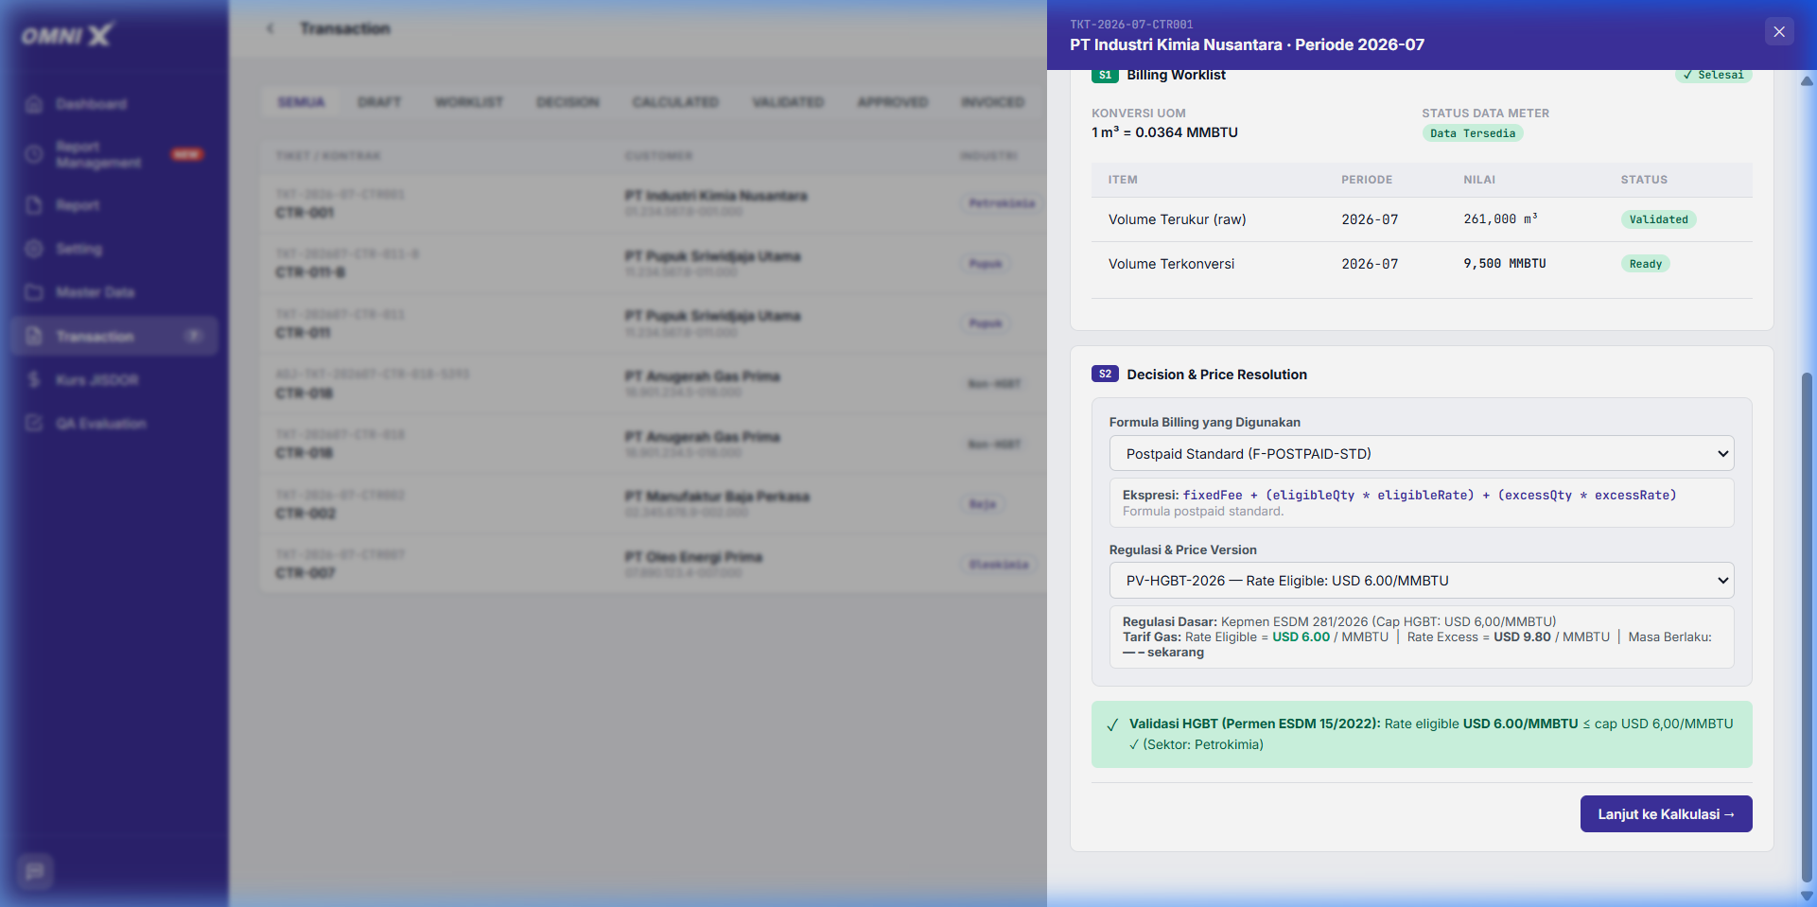
Billing Workflow — Step 3: Decision (Rule Resolution)
OMNI X | MyDX
Menentukan tarif dan formula berdasarkan billing rule yang aktif
Step 3: Decision & Price Resolution
• Rule resolution engine memilih billing rule berdasarkan: • Tanggal efektif (valid_from / valid_to) • Priority ranking rule
• Menampilkan tarif terpilih: • Rate eligible (HGBT): USD/MMBTU • Rate excess: USD/MMBTU
• Validasi status regulasi — apakah Permen/Kepmen masih aktif atau sudah dicabut
• Formula billing terpilih ditampilkan lengkap (F-POSTPAID-STD, F-HYBRID, dll.)
• Rules yang tidak terpilih ditampilkan dengan alasan penolakan
Decision step — Rule resolution dan tarif terpilih
11 / 20

Slide 12
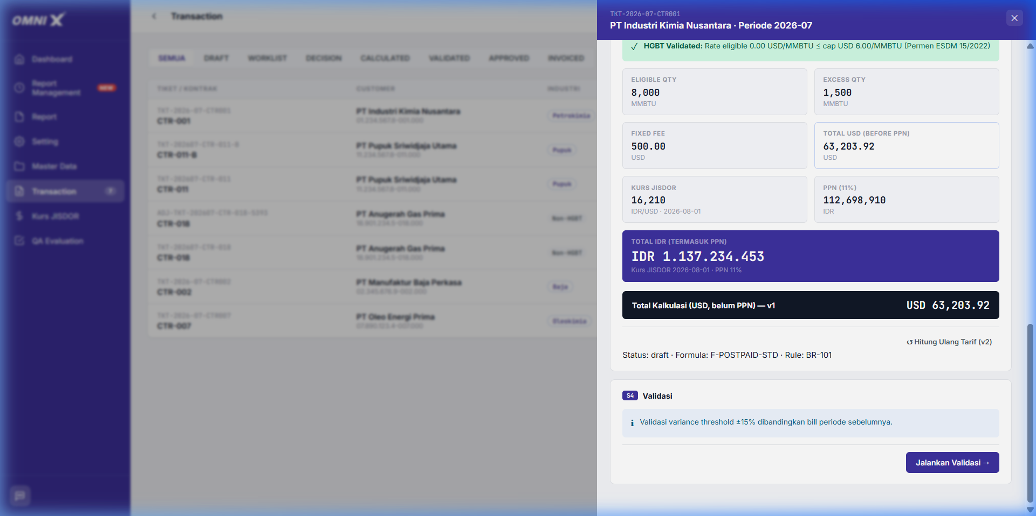
Billing Workflow — Step 4: Kalkulasi Billing
OMNI X | MyDX
Perhitungan otomatis USD + konversi IDR (JISDOR) + PPN 11%
Step 4: Kalkulasi & Konversi
• Formula engine menghitung berdasarkan: • Eligible qty × rate eligible • Excess qty × rate excess • Fixed fee + annual fee (prorata) + one-time fee
• Konversi otomatis USD → IDR: • Kurs JISDOR Bank Indonesia terbaru • PPN 11% dihitung otomatis
• Snapshot tarif dibekukan (frozen) saat kalkulasi berjalan — G-01 compliance
• Version number otomatis increment (v1 → v2 → v3) untuk setiap re-kalkulasi
• Setiap kalkulasi menghasilkan trace JSON lengkap untuk audit trail
Calculation results — Total USD, IDR, PPN breakdown
12 / 20

Slide 13
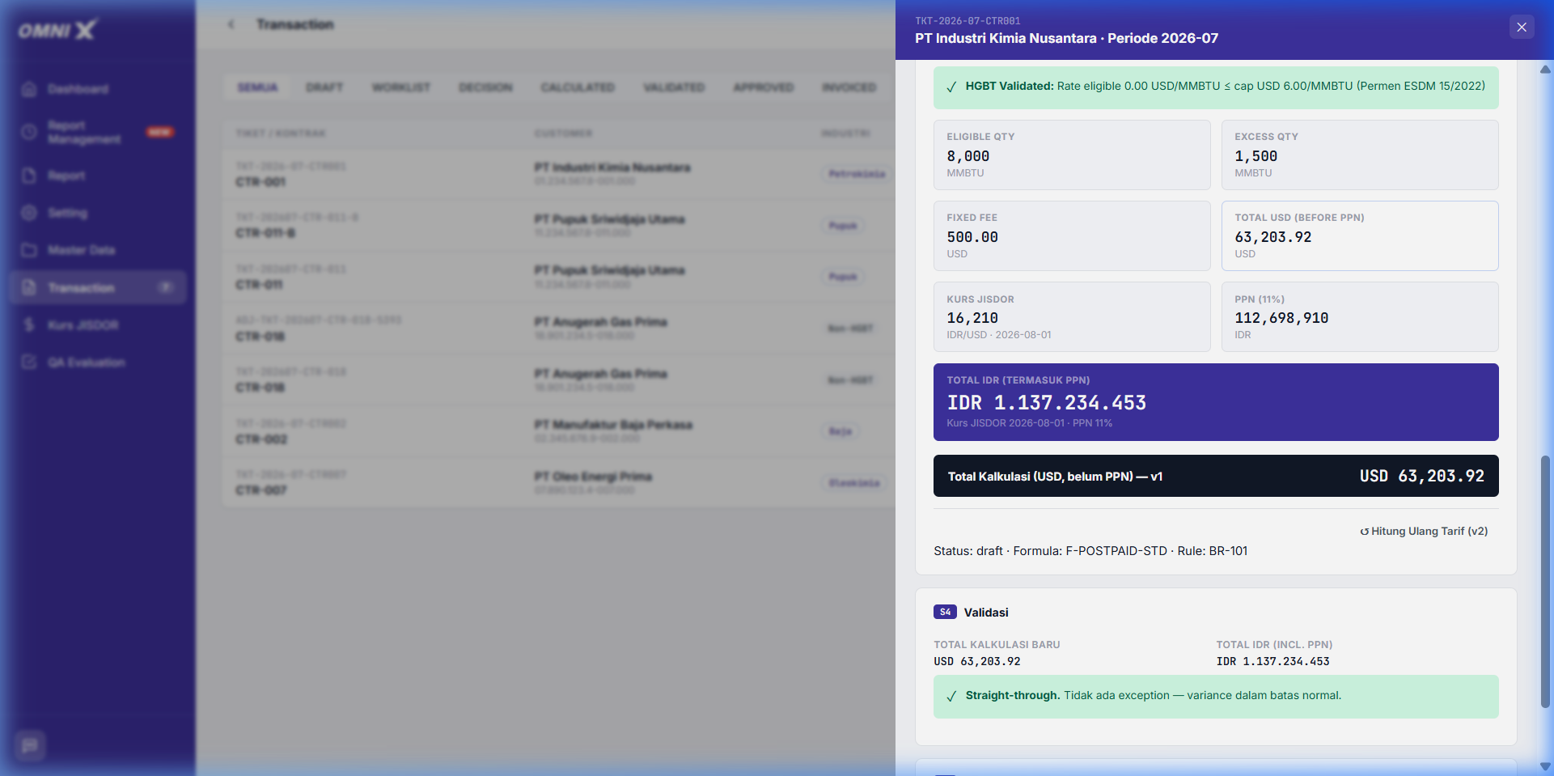
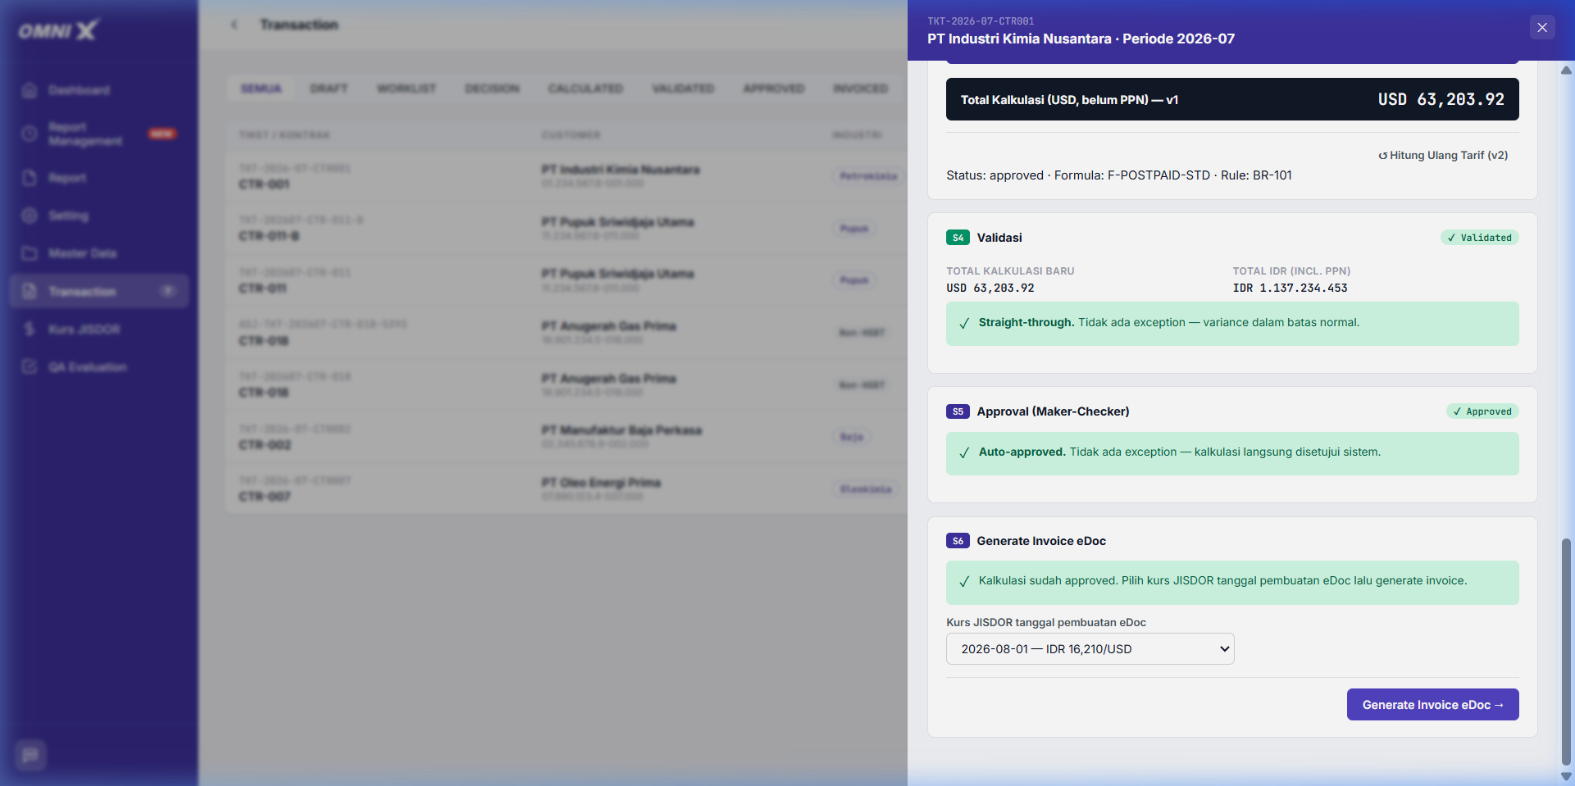
Billing Workflow — Step 5 & 6: Validasi & Approval
OMNI X | MyDX
HGBT cap check, variance detection, dan maker-checker approval
Step 5: Validasi
• HGBT cap validation: pastikan rate eligible ≤ USD 6.00/MMBTU
• Variance detection: bandingkan dengan kalkulasi approved sebelumnya
• Threshold: variance > 15% membutuhkan approval manual
• Straight-through: jika tidak ada exception, lanjut otomatis
Validation result — Straight-through approval
Step 6: Approval (Maker-Checker)
• Maker (pembuat) meng-submit kalkulasi
• Checker (approver) me-review dan menyetujui
• Auto-approve jika straight-through (no exceptions)
• Manual approve jika ada variance/HGBT warning
Approved state — Auto-approved
13 / 20

Slide 14
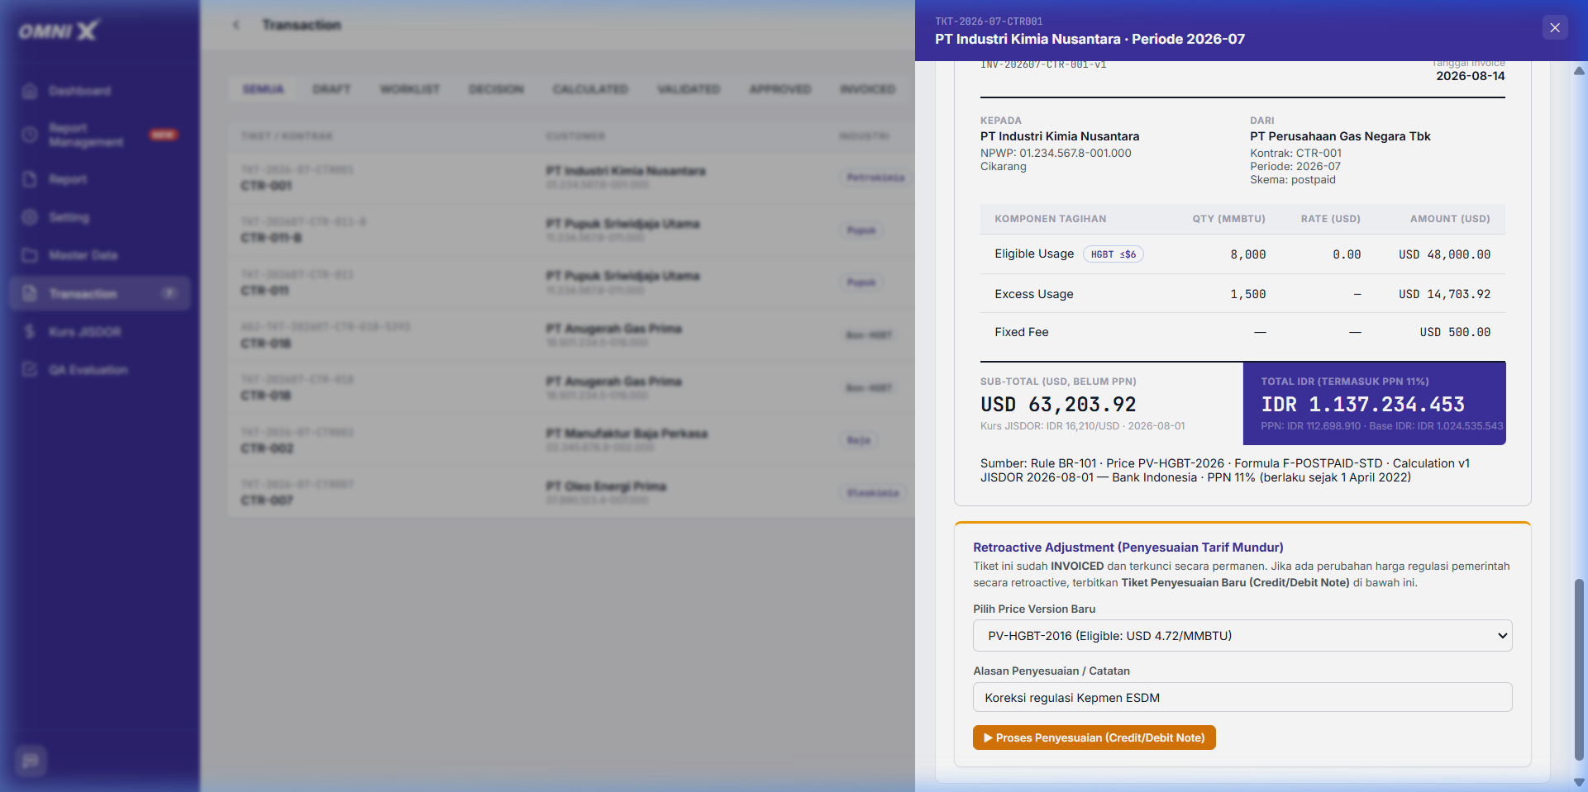
Billing Workflow — Step 7: Invoice eDoc
OMNI X | MyDX
Penerbitan invoice komersial dengan breakdown lengkap
Invoice eDoc Features
• Nomor invoice auto-generated: INV-{periode}-{kontrak}-v{versi}
• Status: ISSUED → immutable (tidak bisa diubah/dihapus)
• Breakdown komponen lengkap: • Eligible usage (HGBT ≤ $6) • Excess usage • Fixed fee • Annual fee (prorata) • One-time fee
• Konversi IDR lengkap: • Kurs JISDOR + tanggal kurs • PPN 11% • Total IDR final
• Payment scheme info: postpaid / prepaid (balance applied) / hybrid
• Referensi source: contract ID, calculation version, rule ID
Invoice eDoc — INV-202607-CTR-001-v1 dengan breakdown komponen
14 / 20

Slide 15
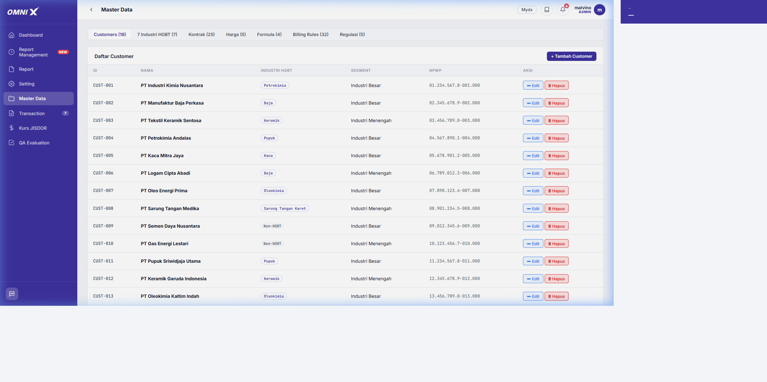
Demo Aplikasi — Master Data Management
OMNI X | MyDX
Kelola customer, kontrak, harga, dan formula
Tab-based Navigation
Customer, Kontrak, Price Versions, Formula, Billing Rules, Usage Records — semua bisa dikelola.
CRUD Operations
Tambah, edit, dan lihat data master. Data yang terikat tiket INVOICED otomatis terkunci.
Data Seeding
18 customer, 28 kontrak, 5 regulasi, 4 formula — sudah ter-seed untuk demo.
HGBT Industry Tags
Customer HGBT ditandai dengan badge industri (Pupuk, Petrokimia, Baja, dll).
Master Data — Tabel customer, kontrak, price versions, dan formula
15 / 20

Slide 16
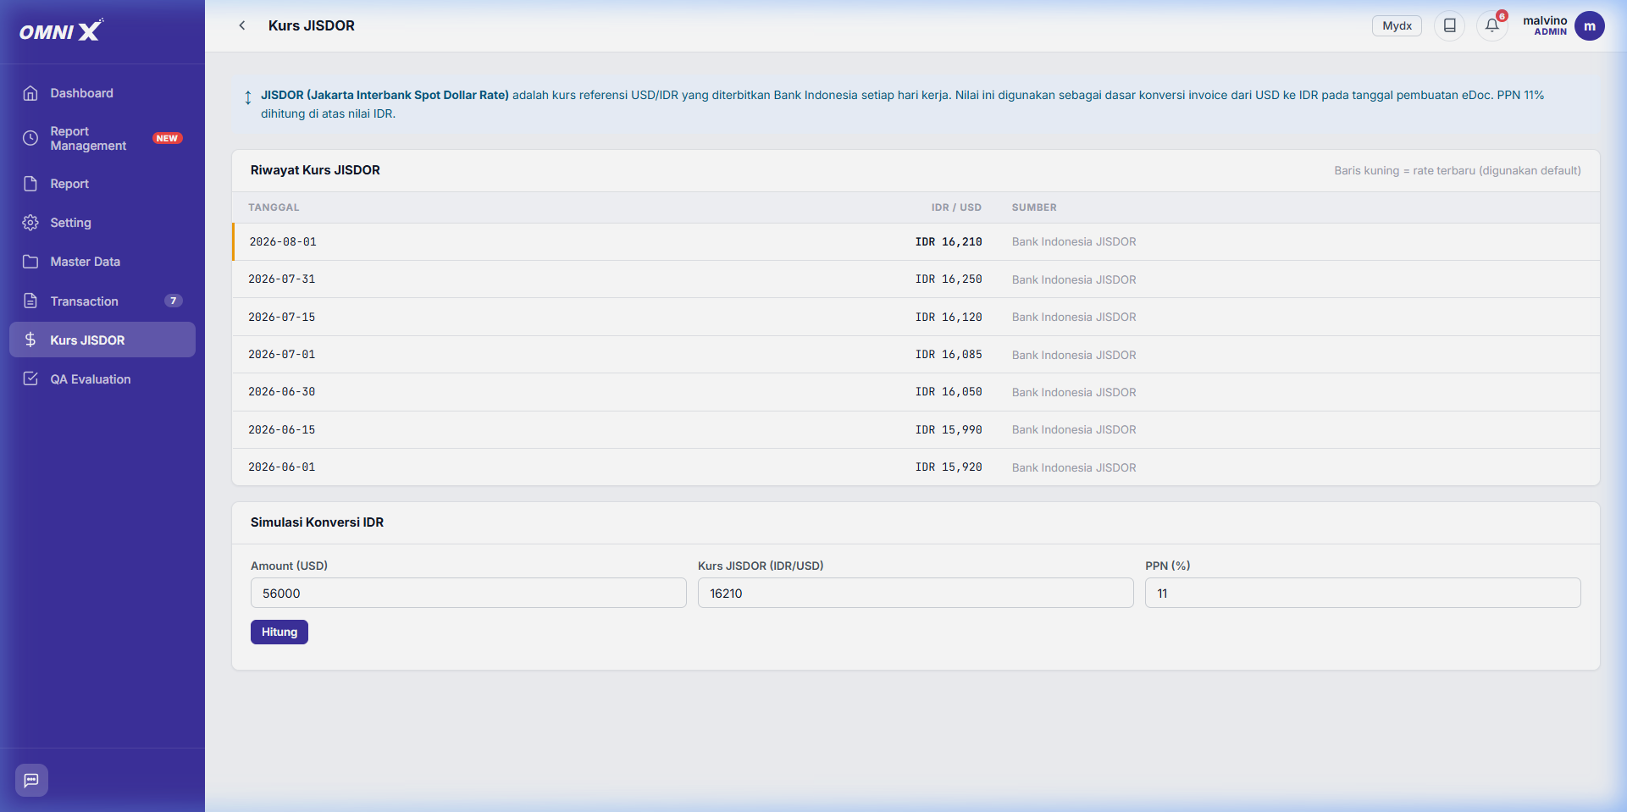
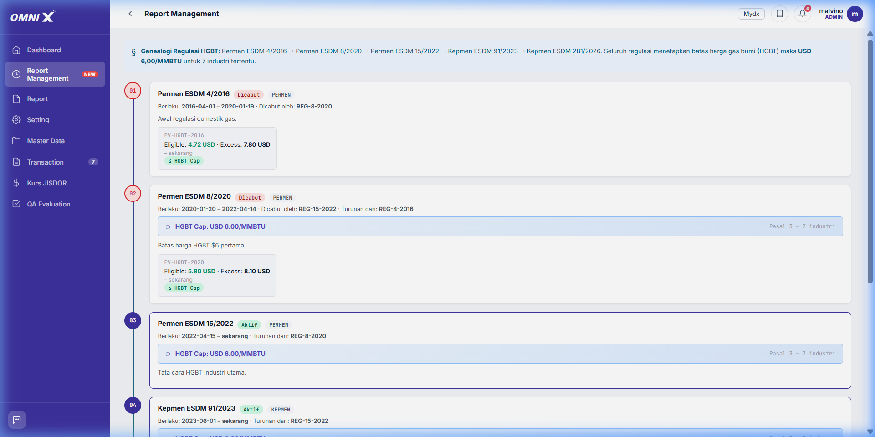
Demo Aplikasi — Kurs JISDOR & Genealogi Regulasi
OMNI X | MyDX
Referensi kurs Bank Indonesia dan tracking regulasi HGBT
Kurs JISDOR
• Riwayat kurs USD/IDR dari Bank Indonesia
• Kurs terbaru otomatis digunakan saat kalkulasi
• Simulasi konversi IDR dengan kurs custom + PPN
Kurs JISDOR — Riwayat kurs Bank Indonesia + Simulasi konversi
Genealogi Regulasi HGBT
• Timeline visual regulasi: Permen 4/2016 → 8/2020 → 15/2022
• Kepmen ESDM 91/2023 & 281/2026
• Status tracking: Aktif / Dicabut (revoked)
• Regulasi yang dicabut otomatis diblokir dari billing
• Setiap regulasi memiliki HGBT cap dan price versions
Report Management — Genealogi regulasi HGBT
16 / 20

Slide 17
Data Model — Schema Database
OMNI X | MyDX
12 tabel relasional dengan SQLite triggers untuk immutability
Tabel
Deskripsi
Kategori
hgbt_industries
7 sektor industri HGBT
Master
regulations
Permen/Kepmen ESDM + status
Master
price_versions
Versi harga + valid_from/to
Master
formulas
Formula kalkulasi billing
Master
customers
Data pelanggan + NPWP
Master
contracts
Kontrak + payment scheme
Master
billing_rules
Rule → contract + price + formula
Master
usage_records
Meter reading m³ + MMBTU
Transaksi
jisdor_rates
Kurs JISDOR Bank Indonesia
Referensi
billing_tickets
Tiket billing + status lifecycle
Transaksi
calculations
Kalkulasi + snapshot + trace
Transaksi
invoices
Invoice eDoc + breakdown IDR
Transaksi
🔒 6 SQLite Triggers aktif: mencegah UPDATE dan DELETE pada data billing_tickets, calculations, dan invoices yang berstatus INVOICED
17 / 20

Slide 18
Compliance Matrix — Pemetaan Kepatuhan Regulasi
OMNI X | MyDX
Requirement blueprint (RQ-01 s/d RQ-12) dan status implementasi di prototype
Code
Requirement
Implementasi di Prototype
Status
RQ-01
Date Range Validity
valid_from/valid_to pada price_versions dan billing_rules
✅
RQ-02
Database Immutability
SQLite triggers lock INVOICED records
✅
RQ-03
Retroactive Adjustment
Adjustment ticket engine (credit/debit note)
✅
RQ-04
Mid-Month Proration
Proration engine dengan daily average splitting
✅
RQ-05
Audit Trail Snapshot
trace_json + snapshot tarif per kalkulasi
✅
RQ-06
Formula Engine
4 formula billing: postpaid, annual, hybrid, take-or-pay
✅
RQ-07
HGBT Cap Validation
Auto-validate rate ≤ USD 6.00/MMBTU
✅
RQ-08
Payment Scheme
Postpaid, prepaid, hybrid — balance deduction engine
✅
RQ-09
Calculation Versioning
Auto-increment version (v1→v2→v3)
✅
RQ-10
State Machine Guard
Forward-only status lifecycle VALIDATED→APPROVED
✅
RQ-11
IDR Conversion
JISDOR rate + PPN 11% conversion
✅
RQ-12
Invoice eDoc
Breakdown lengkap + source reference
✅
18 / 20

Slide 19
Next Steps — Area Konfirmasi Bisnis
OMNI X | MyDX
Hal-hal yang memerlukan keputusan bisnis sebelum development phase
1
Approval Matrix & Role Management
Konfirmasi role & level
Definisi matrix approval multi-level dan role-based access control (RBAC). Saat ini disederhanakan menjadi 1 checkbox checker. Perlu konfirmasi: berapa level approval? Siapa saja approver per tier?
2
Integrasi Data Eksternal
Definisi interface
Koneksi ke sistem Migas, meter telemetry, dan sumber data pihak ketiga. Saat ini data meter reading di-seed manual. Perlu konfirmasi: format data apa? API atau batch file?
3
Format Invoice eDoc Resmi
Template & compliance
Template PPN/e-Faktur, digital signature, dan numbering resmi PGNCOM. Saat ini invoice menggunakan format prototype. Perlu konfirmasi: template resmi dan requirement e-Faktur.
4
Precedence Regulasi
Business rule
Aturan prioritas resmi antar regulasi/kontrak/commercial circular saat terjadi konflik. Perlu konfirmasi: bagaimana jika 2 regulasi berlaku bersamaan?
5
Service/Delivery Point & Meter
Data model extension
Tabel terpisah untuk multi-point delivery dan multi-meter per kontrak. Saat ini 1 kontrak = 1 meter. Perlu konfirmasi: berapa meter per kontrak di lapangan?
19 / 20

Slide 20
OMNI X | MyDX Platform
Terima Kasih
Sesi Diskusi & Tanya Jawab
Prototype ini berfungsi penuh sebagai proof-of-concept. Setelah konfirmasi bisnis diperoleh, tim siap memulai development phase dengan arsitektur yang sudah tervalidasi.
Tim MyDX — PT Infomedia Nusantara
Product: MyDX Gas Billing | Discovery Phase Q3 2026
14 Agustus 2026
20 / 20

